Slide 1


ỦY BAN NHÂN DÂN QUẬN HẢI AN
TRƯỜNG TIỂU HỌC ĐÔNG HẢI 1
Nhiệt liệt chào mừng các thầy cô giáo về dự giờ
Môn : LỊCH SỬ LỚP 5
BÀI: CHIẾN THẮNG BIÊN GIỚI THU – ĐÔNG 1950

Slide 2

Lịch sử
KHỞI ĐỘNG.
Chọn chữ cái trước câu trả lời đúng:
Câu 1: Thực dân Pháp mở cuộc tấn công lê Việt Bắc nhằm âm mưu gì?
Tiêu diệt cơ quan đầu não kháng chiến và tiêu diệt bộ đội chủ lực của ta để nhanh chóng kết thúc chiến tranh.
Mau chóng chiếm được Việt Bắc để thực dân Pháp làm căn cứ đóng quân.
Bắt cho được Bộ chính trị của ta để buộc quân và dân ta đầu hàng.

Slide 3
Lịch sử
KHỞI ĐỘNG.
Chọn chữ cái trước câu trả lời đúng:
Câu 2: Chiến thắng Việt Bắc thu - đông 1947 có ý nghĩa như thế nào đối với cuộc kháng chiến chống quân Pháp của quân ta?
Cho thấy sức mạnh của sự đoàn kết và tinh thần đấu tranh kiên cường của nhân dân ta.
Cổ vũ cho phong trào đấu tranh của toàn dân.
Phá tan âm mưu đánh nhanh thắng nhanh, kết thúc chiến tranh của thực dân Pháp. Cơ quan đầu napx kháng chiến tại Việt Bắc được bảo vệ vững chắc.

Slide 4
Lịch sử
Chiến thắng Biên giới thu - đông 1950
Hoạt động 1: Nguyên nhân - mục đích
Đọc thông tin ở SGK/32, 33: Từ đầu đến…liên lạc quốc tế.”
Vì sao thực dân Pháp âm mưu khóa chặt biên giới Việt - Trung?
Vì từ năm 1948 đến giữa năm 1950, ta mở một loạt chiến dịch quân sự và giành được nhiều thắng lợi. Cuộc kháng chiến của nhân dân ta ngày càng được sự đồng tình ủng hộ của nhân dân yêu chuộng hòa bình trên thế giới. Trước tình hình đó, thực dân Pháp tăng cường lực lượng, khóa chặt biên giới Việt - Trung, cô lập căn cứ địa Việt Bắc.
Nếu không khai thông biên giới thì cuộc kháng chiến của nhân dân ta sẽ ra sao?
Nếu không khai thông biên giới thì cuộc kháng chiến của nhân dân ta sẽ bị cô lập, dẫn đến thất bại.

Slide 5
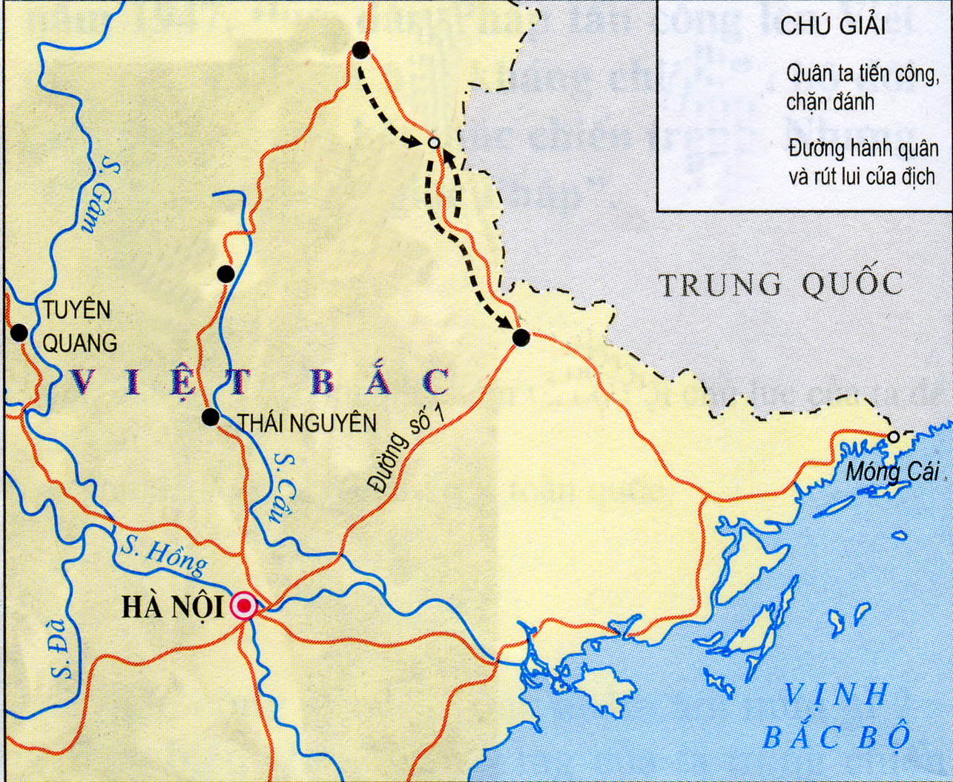
Cao Bằng
Đông Khê
BẮC KẠN
Na Sầm
Lạng Sơn
Đình Lập
Đường số 4
Tiên Yên

Slide 6
Lịch sử
Chiến thắng Biên giới thu - đông 1950
Hoạt động 1: Nguyên nhân - mục đích
Đọc thông tin ở SGK/32, 33: Từ đầu đến…liên lạc quốc tế.”
Ta quyết định mở chiến dịch Biên giới thu - đông 1950 nhằm mục đích gì?
Quân ta quyết định mở chiến dịch Biên giới thu - đông 1950 nhằm:
- Giải phóng một phần biên giới.
- Củng cố và mở rộng căn cứ địa Việt Bắc.
- Khai thông đường liên lạc quốc tế.

Slide 7
Lịch sử
Chiến thắng Biên giới thu - đông 1950
Hoạt động 2: Diễn biến sơ lược của chiến dịch
Đọc thông tin ở SGK/32, 33: Từ Trên đường số 4.....đến tham gia chiến dịch.”
Trong chiến dịch Biên giới thu - đông 1950, ta chọn cứ điểm nào làm mục tiêu trọng điểm?
- Ta chọn cụm cứ điểm Đông Khê làm mục tiêu trọng điểm.
Khi họp bàn mở chiến dịch Biên giới thu đông 1950 Chủ tịch Hồ Chí Minh đã chỉ rõ tầm quan trọng của Đông khê như sau: “Ta đánh vào Đông Khê là đánh vào nơi quân địch tương đối yếu, nhưng là vị trí quan trọng của địch trên tuyến đường Cao Bằng - Lạng Sơn. Mất Đông Khê, địch buộc phải cho quân đi ứng cứu, ta có cơ hội thuận lợi tiêu diệt chúng”.

Slide 8
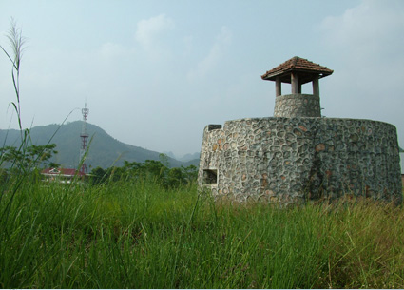
Lô cốt của địch ở cứ điểm Đông Khê
Cứ điểm Đông Khê

Slide 9
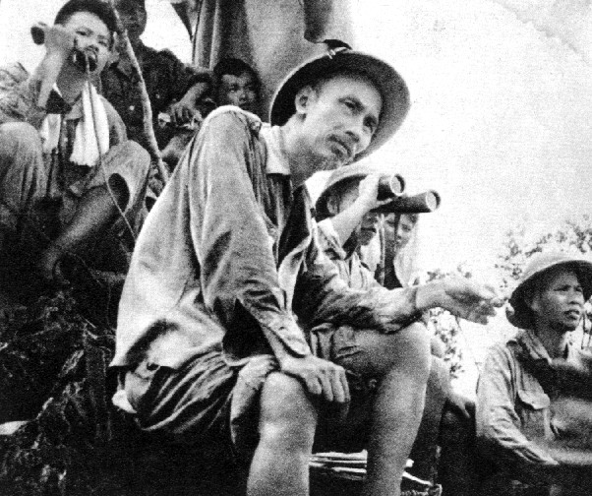
Hình 1: Bác Hồ quan sát mặt trận Biên giới
Nêu cảm tưởng của em khi quan sát hình 1?

Slide 10

Lịch sử
Chiến thắng Biên giới thu - đông 1950
- Đọc SGK: “Từ Sáng ngày 16-8-1950 đến phải rút chạy” và quan sát lược đồ Chiến dịch Biên giới thu- đông 1950.
Thảo luận nhóm
5 phút
1. Trận đánh mở màn cho chiến dịch là trận nào?
2. Kể lại một số sự kiện về chiến dịch Biên giới thu - đông 1950?

Slide 11
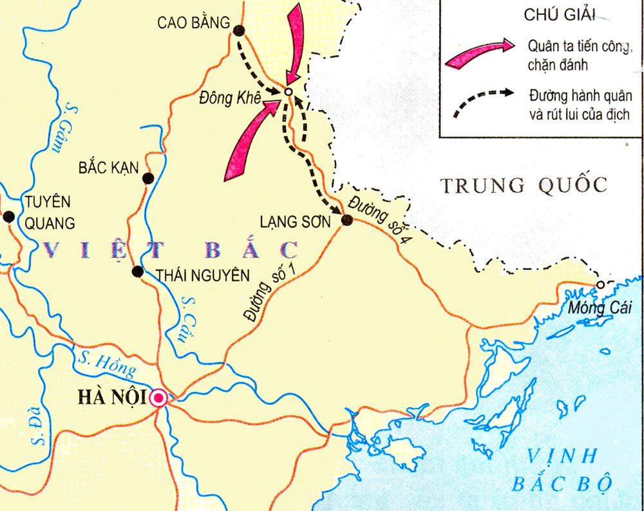
Lược đồ chiến dịch Biên giới thu - đông 1950
? Trận đánh mở màn cho chiến dịch là trận nào?
? Kể lại một số sự kiện về chiến dịch Biên giới thu - đông 1950?

Slide 12
Diễn biến sơ lược của chiến dịch Biên giới thu đông 1950
Hình 2: Lược đồ chiến dịch Biên giới thu - đông 1950

Slide 13
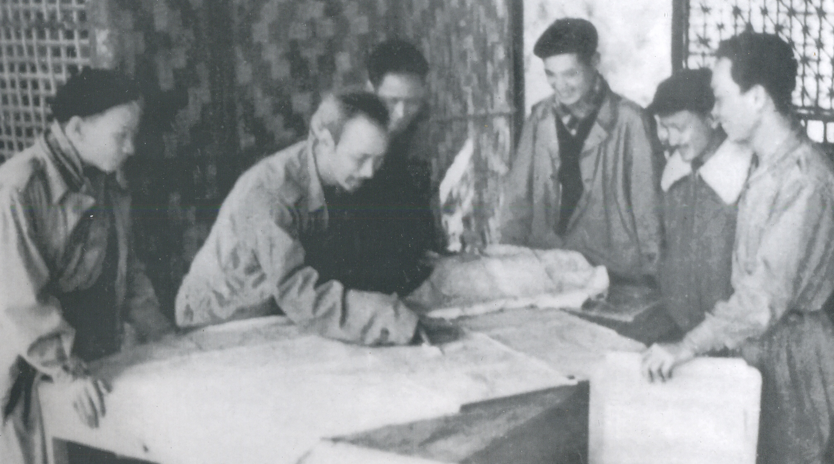
Một số hình ảnh về Bác Hồ trong chiến dịch biên giới 1950:
Phạm Văn Đồng
Lê Văn Lương
Hoàng Quốc Việt
Hồ Chí Minh
Trường Chinh
Võ Nguyên Giáp
Chủ tịch Hồ Chí Minh và Ban thường vụ Trung ương Đảng họp bàn mở chiến dịch Biên giới 1950 (từ trái sang phải: đồng chí Trường Chinh, Chủ tịch Hồ Chí Minh, đồng chí Phạm Văn Đồng, đồng chí Lê Văn Lương, đồng chí Hoàng Quốc Việt, Đại tướng Võ Nguyên Giáp)

Slide 14
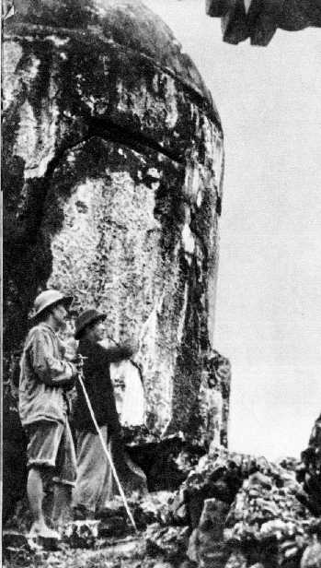
Hồ Chủ Tịch đi biên giới,
kiểm tra việc chuẩn bị cho chiến dịch

Slide 15
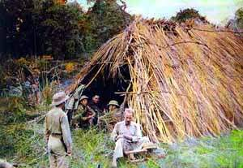
Nơi ở của Bác Hồ trong chiến dịch Biên giới 1950

Slide 16


Địch ra sức cố thủ trong các lô cốt.
Sáng 18-9-1950, quân ta chiếm cụm cứ điểm Đông Khê.
Sáng 16-9-1950, quân ta nổ súng tấn công cụm cứ điểm Đông Khê.
Ta hoàn toàn chiếm Đông Khê.
Pháp quyết định rút quân khỏi Cao Bằng theo đường số 4.
Pháp đưa quân chiếm lại Đông Khê.
Cuối cùng quân Pháp trên đường số 4 phải rút chạy.
Lược đồ chiến dịch Biên giới thu - đông 1950

Slide 17
Lịch sử
Chiến thắng Biên giới thu - đông 1950
Lớp đọc 3 dòng chữ nhỏ (tr 33) trả lời: Anh La Văn Cầu đã có hành động dũng cảm như thế nào trong trận đánh Đông Khê?
Anh La Văn Cầu có nhiêm vụ đánh bộc phá vào lô cốt phía đông bắc cứ điểm Đông Khê. Bị trúng đạn, nát một phần cánh tay phải nhưng anh đã nghiến răng nhờ đồng đội dùng lưỡi lê chặt đứt cánh tay để tiếp tục chiến đấu.

Slide 18
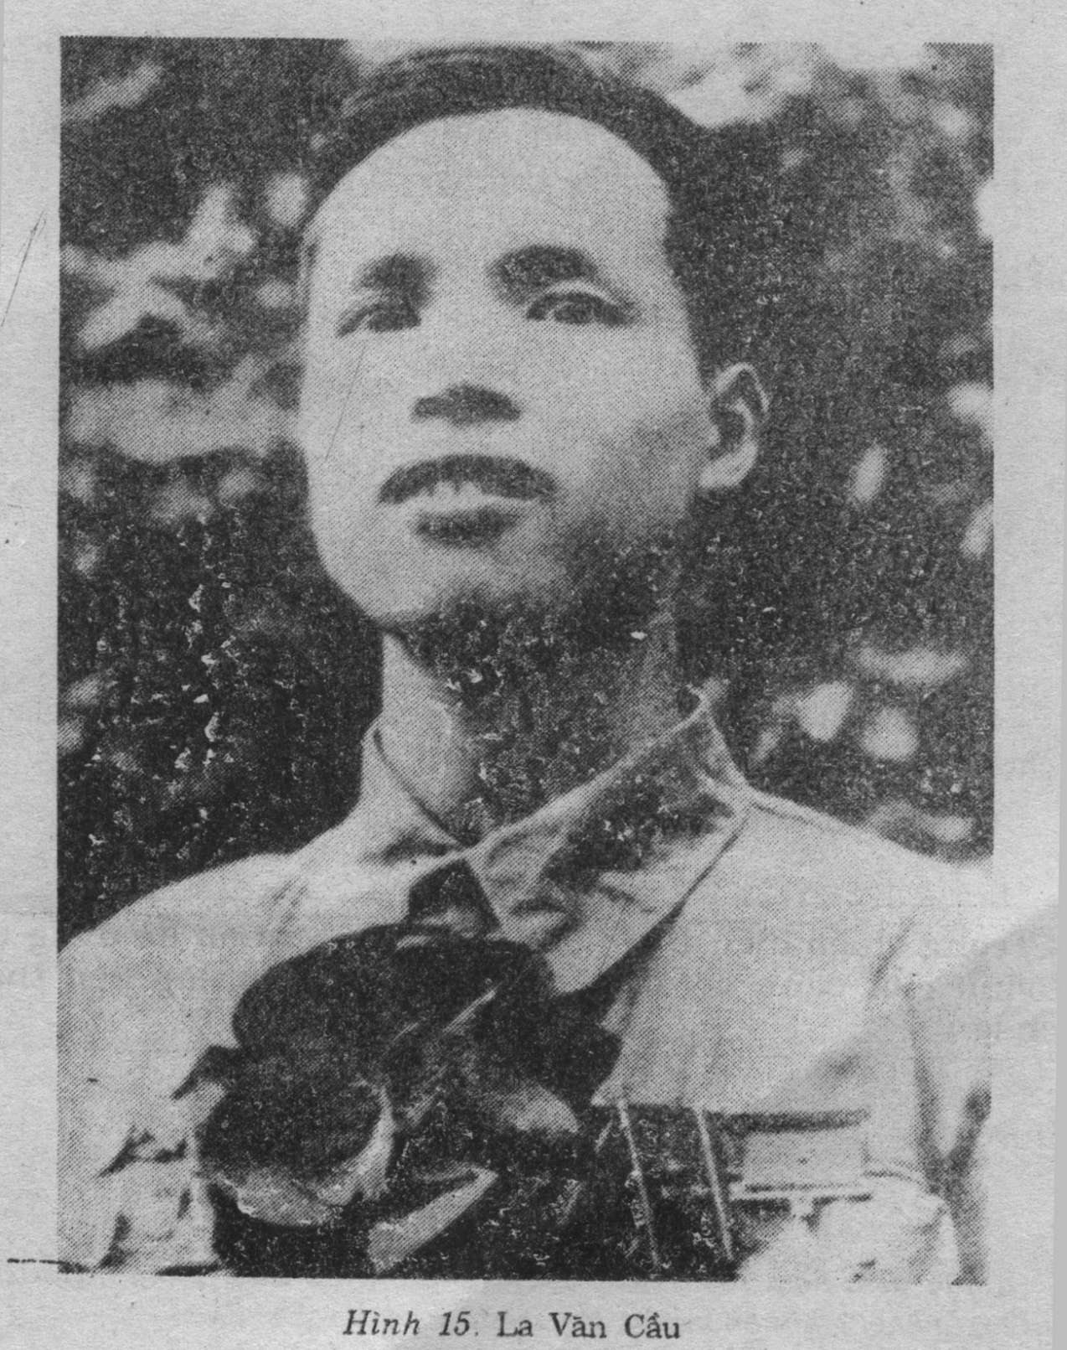
Anh La Văn Cầu sinh năm 1932, người dân tộc Tày quê ở tỉnh Cao Bằng
- Nhập ngũ năm 16 tuổi, tham gia đánh giặc nhiều trận…
Anh được Chính phủ tặng danh hiệu Anh hùng lực lượng vũ trang nhân dân và Huân chương Kháng chiến hạng Nhất

Slide 19
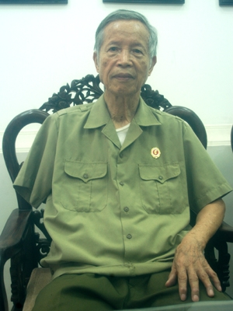

Hành động của anh La Văn Cầu thể hiện điều gì?
Anh hùng La Văn Cầu

Slide 20
Lịch sử
Chiến thắng Biên giới thu - đông 1950
Hoạt động 3: Kết quả, ý nghĩa của chiến thắng Biên giới thu - đông 1950
Đọc thầm kênh chữ còn lại ở SGK:
- Nêu kết quả của chiến dịch Biên giới thu - đông 1950?
Kết quả của chiến dịch Biên giới thu đông 1950:
- Diệt và bắt sống hơn 8000 tên địch.
- Giải phóng một số thị xã và thị trấn.
- Làm chủ 750 km biên giới Việt Trung.
- Căn cứ địa Việt Bắc được củng cố và mở rộng.

Slide 21
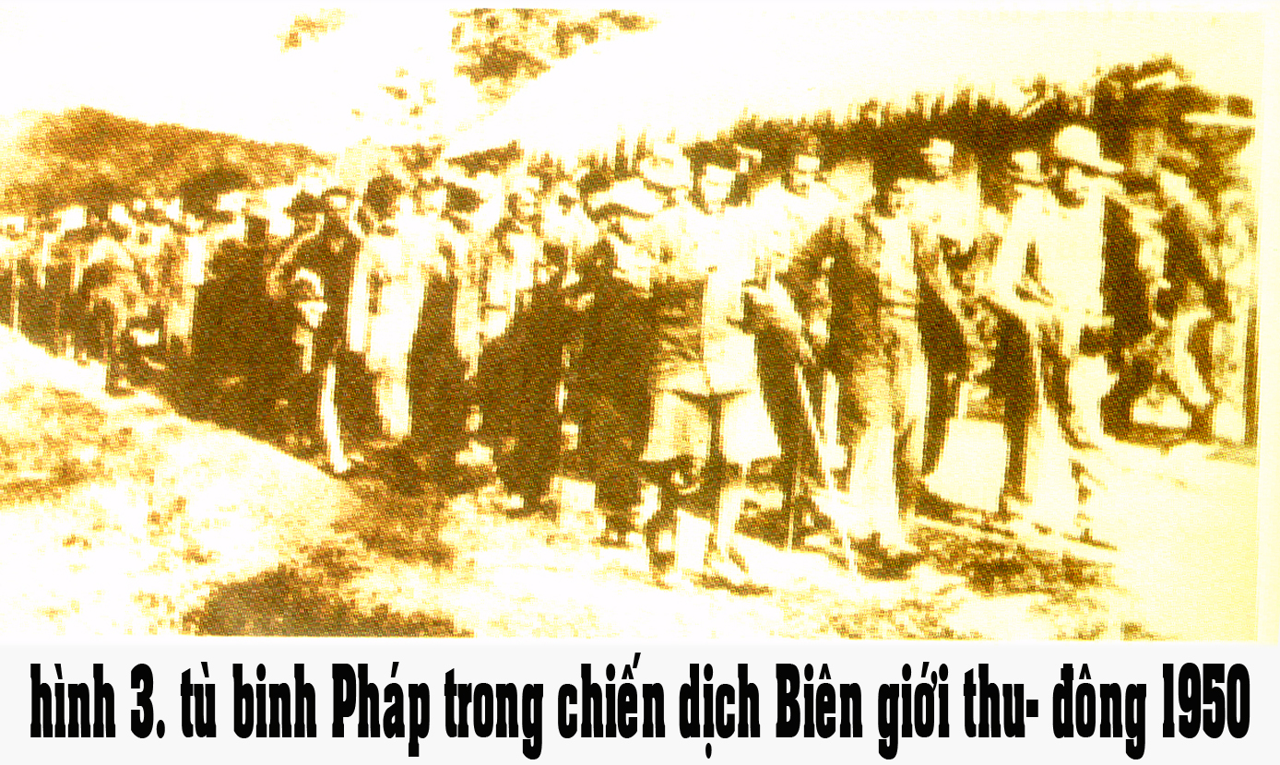
Tù binh Pháp bị bắt sống trong chiến dịch biên giới 1950.

Slide 22
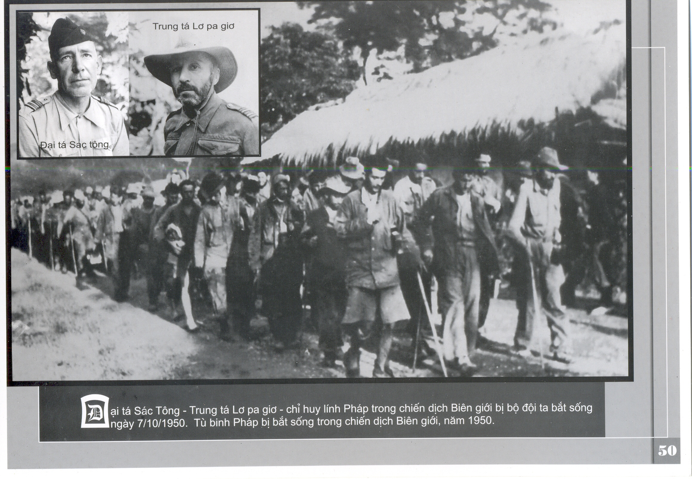
Hình 3: Tù binh Pháp bị bắt trong chiến dịch Biên giới thu - đông 1950
Quan sát hình ảnh tù binh Pháp bị bắt trong chiến dịch Biên giới thu - đông 1950 em có suy nghĩ gì?

Slide 23
Lịch sử
Chiến thắng Biên giới thu - đông 1950
Chiến thắng Biên giới thu - đông 1950 có ý nghĩa như thế nào đối với cuộc kháng chiến của quân và dân ta?
Căn cứ địa Việt Bắc được củng cố và mở rộng.
Ta nắm quyền chủ động trên chiến trường.

Slide 24
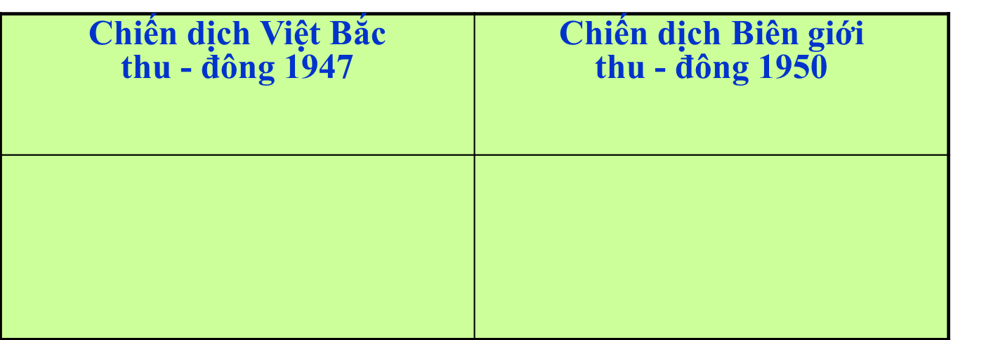
Lịch sử
Chiến thắng Biên giới thu - đông 1950
Nêu điểm khác biệt chủ yếu nhất của Chiến dịch Biên giới thu-đông 1950 với Chiến dịch Việt Bắc thu - đông 1947?
địch chủ động tấn công nhưng nó đã thất bại hoàn toàn.
ta chủ động tấn công địch và cũng giành thắng lợi điều đó cho thấy quân đội ta đã lớn mạnh và trưởng thành so với ngày đầu kháng chiến, mở ra một trang sử hào hùng cho dân tộc ta.

Slide 25
Lịch sử
Chiến thắng Biên giới thu - đông 1950
BÀI HỌC:
Thu - đông 1950, ta chủ động mở chiến dịch Biên giới và đã giành thắng lợi.
Căn cứ địa Việt Bắc được củng cố và mở rộng. Từ đây, ta nắm quyền chủ động trên chiến trường.

Slide 26
Lịch sử
Chiến thắng Biên giới thu - đông 1950
Câu 1: Trong chiến dịch Biên Giới thu- đông 1950, ta nổ súng tấn công cụm cứ điểm Đông Khê vào ngày, tháng, năm, nào?
Ngày 16-9-1950
Ngày 18 -9-1950
Ngày 16-10-1950
Hết giờ
1
4
2
3
5

Slide 27
Lịch sử
Chiến thắng Biên giới thu - đông 1950
Câu 2: Sau khi mất Đông Khê, quân Pháp bị cô lập ở đâu?
Đông Khê
Trên đường số 4
Cao Bằng
4
5
2
3
1
Hết giờ

Slide 28
Lịch sử
Chiến thắng Biên giới thu - đông 1950
Câu 3. Chiến dịch Biên giới thu-đông 1950 diễn ra trong bao lâu?
20 ngày đêm.
29 ngày đêm.
30 ngày đêm.
Hết giờ
5
4
3
2
1

Slide 29

KÍNH CHÚC QUÝ THẦY CÔ CÙNG CÁC EM NHIỀU SỨC KHỎE VÀ HẠNH PHÚC.

